Slide 1
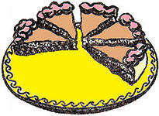
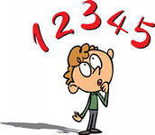
«Доли. Сравнение. Правильные и неправильные дроби»
5 класс

Slide 2
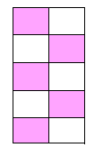
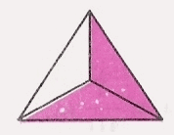
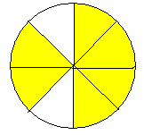
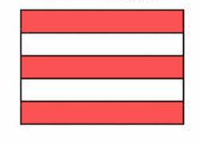
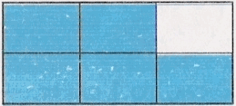
Какая часть фигуры закрашена?

Slide 3
Назвать числители дробей.
Назвать знаменатели дробей.
Что показывает знаменатель дроби?
Что показывает числитель дроби?
Какая дробь называется правильной?
Назовите правильные дроби.
Какая дробь называется неправильной?
Назовите неправильные дроби?
Какая дробь равна 1?
Как сравнить обыкновенные дроби с одинаковыми знаменателями?

Slide 4
Расположи дроби в порядке убывания, и ты прочтешь название самой маленькой страны в мире.
А | А | К | В | Н | И | Т
ВАТИКАН

